Slide 1


Slide 2
ПОДДЕРЖКА МАЛОГО ПРЕДПРИНИМАТЕЛЬСТВА
В РЕСПУБЛИКЕ БАШКОРТОСТАН
Гарантийный фонд
МИКРОКРЕДИТНАЯ КОМПАНИЯ
МАЛОГО БИЗНЕСА
РЕСПУБЛИКИ БАШКОРТОСТАН
МФЦ
РЛК РЕСПУБЛИКИ
БАШКОРТОСТАН
ЛИЗИНГОВЫЙ ФОНД
БИЗНЕС - ИНКУБАТОР
ФРПМП
ОПОРА РОССИИ
РЕСПУБЛИКАНСКАЯ ЛИЗИНГОВАЯ КОМПАНИЯ РБ
Центр поддержки предпринимательства
ЛИЗИНГОВЫЙ ФОНД
Центр
«Мой бизнес»
КУДА ИДТИ
АНО «Башкирская микрокредитная компания»
Центр координации поддержки экспортно ориентированных СМСП РБ
Уполномоченный по защите прав предпринимателей РБ
Центр сельскохозяйственного консультирования РБ
ПРЕДПРИНИМАТЕЛЮ?
ТПП РБ
МФЦ
ТПП РБ
ФОНД ПОДДЕРЖКИ
ИНВЕСТИЦИОННЫХ ИНИЦИАТИВ
БРО ООО «ОПОРА РОССИИ»
Корпорация развития Республики Башкортостан
ЦПП РБ
РЛК РБ
Центр координации поддержки экспортно ориентированных СМСП РБ
ЦИСС
АНО «Башкирская
микрокредитная компания»
ЦИСС
Агентство по
привлечению инвестиций
ЦЕНТР «Мой бизнес»

Slide 3

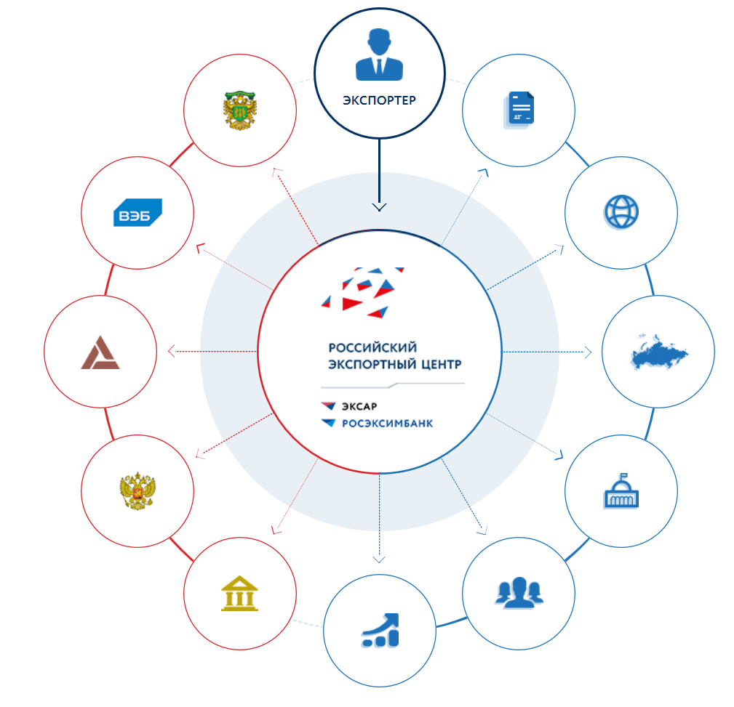


МИНФИН РБ
ФИНАНСОВЫЕ
ИНСТИТУТЫ
СМСП
МИНСЕЛЬХОЗ РБ
ИНСТИТУТЫ РАЗВИТИЯ
МИНЭКОНОМРАЗВИТИЯ РБ
РЕГИОНАЛЬНЫЕ
ИНСТИТУТЫ
ГОСПОДДЕРЖКИ
МИНПРОМ РБ
ОТРАСЛЕВЫЕ И ЭКСПЕРТНЫЕ
ОРГАНИЗАЦИИ
МИНЗЕМ РБ
ДЕЛОВЫЕ И
ОБЩЕСТВЕННЫЕ
ОРГАНИЗАЦИИ
ГОСКОМИТЕТ РБ ПО
ПРЕДПРИНИМАТЕЛЬСТВУ И ТУРИЗМУ

Slide 4


Slide 5


Slide 6

СУБСИДИИ
РОССИЙСКИЙ
ЭКСПОРТНЫЙ
ЦЕНТР
ГОСУДАРСТВЕННАЯ
ПРОГРАММА
до 90%
компенсация затрат на:
МИНИСТЕРСТВО СЕЛЬСКОГО ХОЗЯЙСТВА
Транспортировку
Международную адаптацию
Выставки
от 100 тыс. рублей
до 15 млн. рублей на:
от 3 млн. рублей до
70 млн. рублей на:
Стартап
Возмещение по лизингу
Агростартап
Животноводческие фермы
Потребительские кооперативы

Slide 7

ЛЬГОТНОЕ ФИНАНСИРОВАНИЕ
ЛЬГОТНЫЙ ЛИЗИНГ
до 200 млн. рублей от 6 % годовых
КРЕДИТЫ КОРПОРАЦИИ МСП
от 7,75 % годовых
МИКРОЗАЙМЫ
до 500 тыс. рублей с ед. комиссией 2/3 ставки ЦБ РФ
ЛЬГОТНЫЕ КРЕДИТЫ
до 3 млн. рублей от 3,25 % годовых
#МОЙБИЗНЕС
ГАРАНТИИ
до 70 % суммы кредита

Slide 8

КОМПЛЕКСНАЯ ПОДДЕРЖКА БИЗНЕСА
Расчёт
бизнес-плана
1
Обучение
2
Расчет бизнес-плана
Участие в бизнес-миссиях выставках
Субсидии на
начало бизнеса
Акселерация
Субсидии на начало бизнеса
Акселерация
Приобретение оборудования в лизинг
3
4
5
Акселерация
Приобретение
оборудования
в лизинг
Сертификация продукции
Участие в бизнес-миссиях, выставках
Выход на международный рынок
6
7
8
Акселерация

Slide 9

ПОЛУЧИ УСЛУГУ #МОЙБИЗНЕС
Республика Башкортостан, г.Уфа
investrb.ru
Горячая линия:
8 (347) 216-40-80
8 (347) 224-99-99
г. Уфа, ул. Заки Валиди,2
г. Уфа, ул. К.Маркса,37
г. Уфа, ул. Мира,14
ГК РБ по предпринимательству и туризму
ул.Пушкина,95

